Slide 1
TRÖÔØNG THCS BÌNH KHAÙNH
MÓ THUAÄT LÔÙP 6

Slide 2
BÀI 27
Vẽ tranh đề tài
MẸ CỦA EM

Slide 3
BÀI 27
Vẽ tranh đề tài
MẸ CỦA EM
I – Tìm và chọn nội dung đề tài:

Slide 4
KHỞI ĐỘNG

Slide 5
CÁC EM HÃY KỂ RA NHỮNG CÔNG VIỆC
HÀNG NGÀY CỦA MẸ?

Slide 6
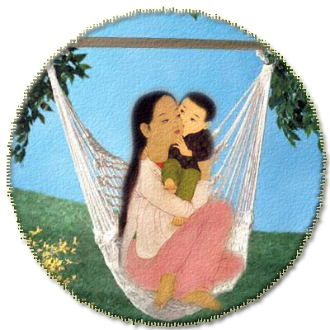
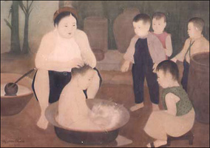
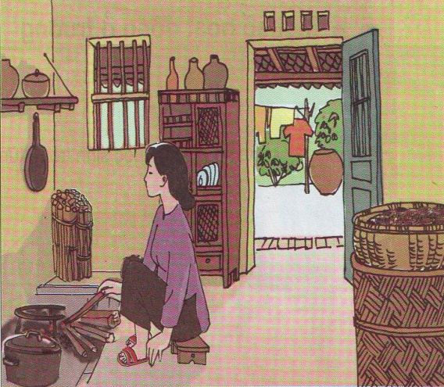
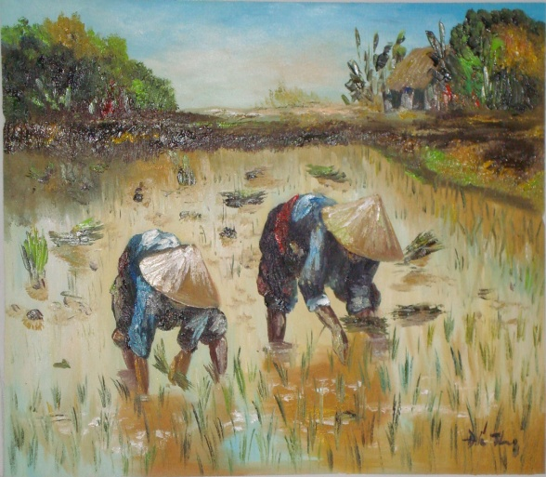
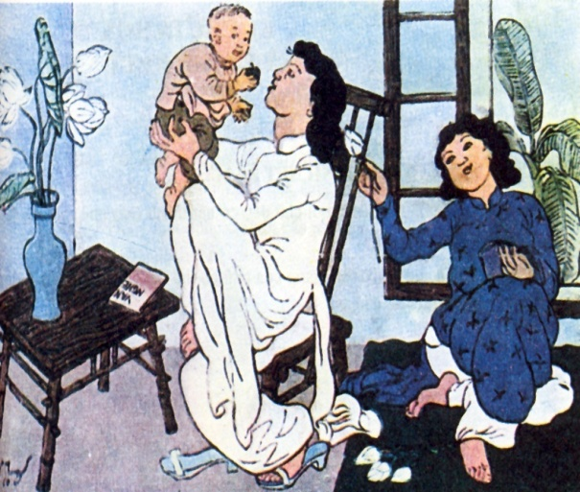
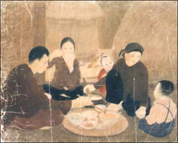
Các hình ảnh thường ngày của mẹ
5
Mẹ ru con ngủ
Mẹ tắm cho bé
Mẹ nấu cơm
Mẹ cấy lúa
Mẹ chơi cùng bé
Mẹ ăn cơm cùng gia đình

Slide 7
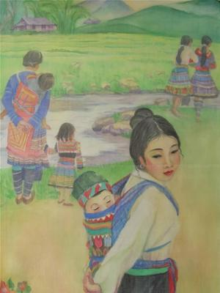
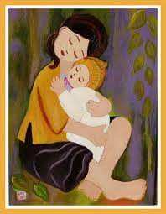
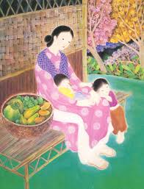
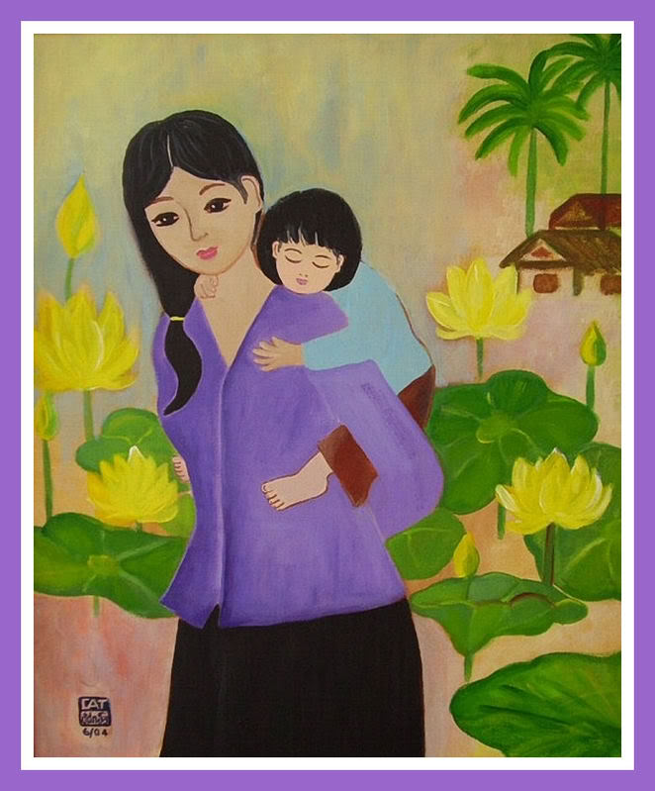
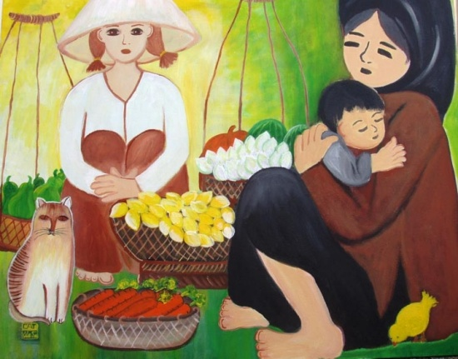
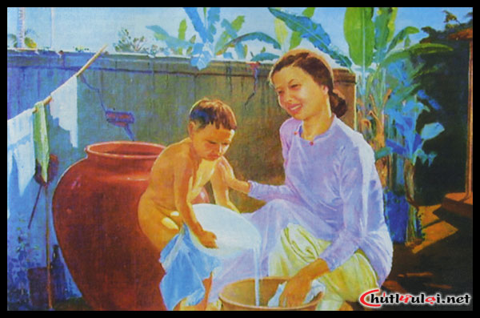
XEM TRANH HỌA SĨ VẼ VỀ MẸ

Slide 8
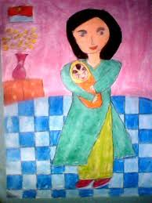
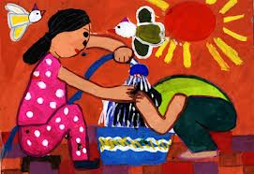
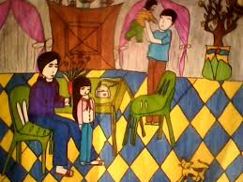
XEM TRANH HỌC SINH VẼ VỀ MẸ

Slide 9
Nhận xét tranh vẽ về Mẹ của em

Slide 10
BÀI 27
Vẽ tranh đề tài
MẸ CỦA EM
I – Tìm và chọn nội dung đề tài:
II – Cách vẽ tranh:

Slide 11
Em hãy nhắc lại cách vẽ tranh đề tài?

Slide 12
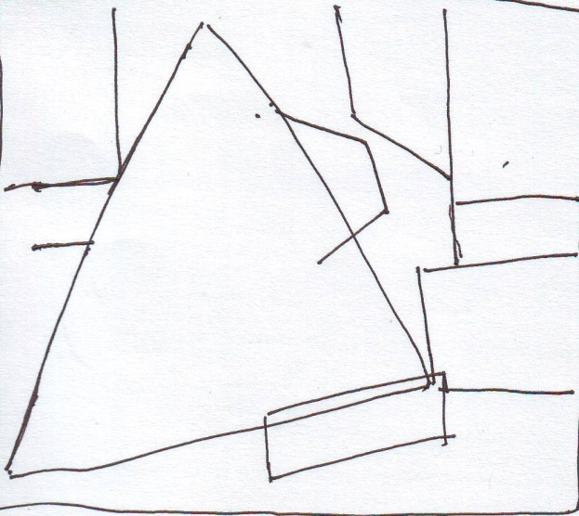
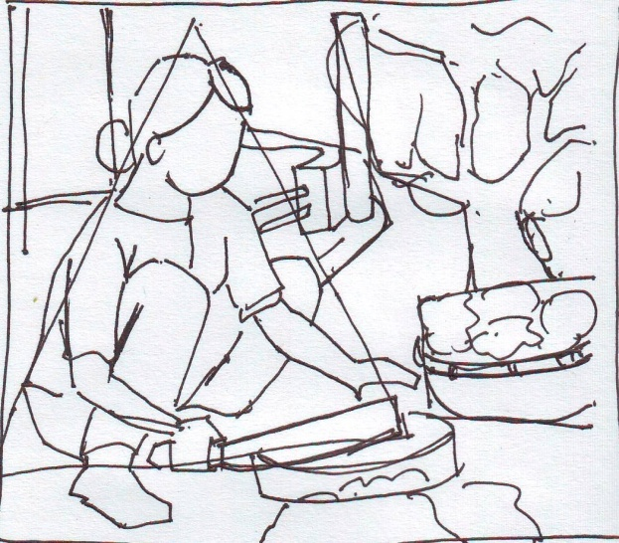
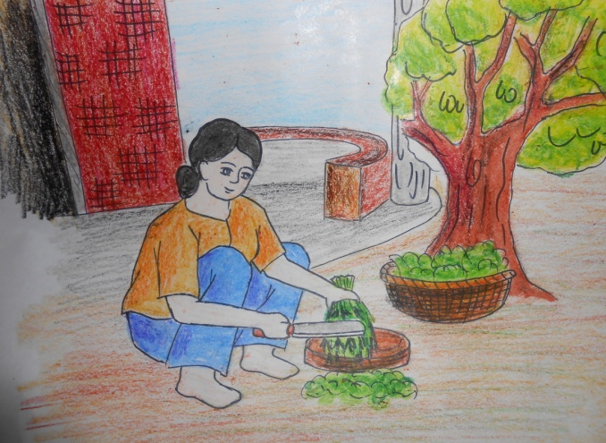
1
2
- Tìm và chọn nội dung
đề tài
- Phác bố cục, sắp xếp
mảng chính, mảng phụ
3
4
Vẽ hình ảnh phù hợp vào các mảng.
Hoàn chỉnh
và vẽ màu.

Slide 13
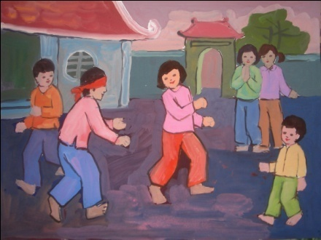
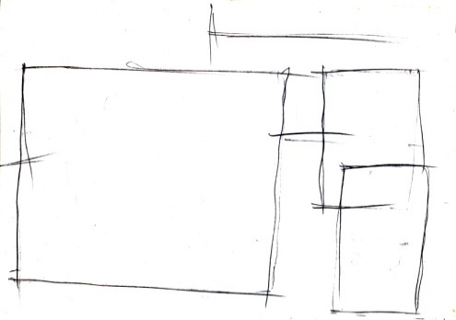
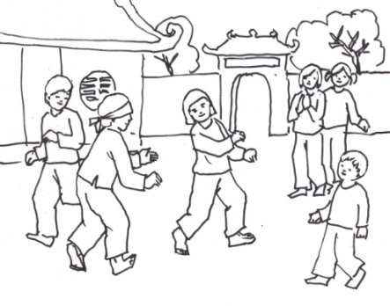
Lựa chọn đáp án đúng cho các bước vẽ tranh?
Lựa chọn
nội dung
A
B
Bước 1: Lựa chọn nội dung
Bước 2: Phác bố cục
Bước 3 :Vẽ chi tiết
Bước 4: Vẽ màu
1: ( a, b, c, d )
2: ( a, b, d, c )
3: ( a, d, c, b )
D
C
4: ( d, a, c, b )

Slide 14
Các bước vẽ tranh đề tài:
- Tìm và chọn nội dung đề tài
- Phác bố cục: sắp xếp mảng chính, mảng phụ
Vẽ hình ảnh phù hợp vào các mảng.
Hoàn chỉnh và vẽ màu.

Slide 15
BÀI 27
Vẽ tranh đề tài
MẸ CỦA EM
I – Tìm và chọn nội dung đề tài:
II – Cách vẽ tranh:
III– Thực hành:

Slide 16
Em hãy vẽ một bức tranh về Mẹ
(vẽ màu hoàn chỉnh)

Slide 17
NHẬN XÉT BÀI VẼ
CÂU HỎI GỢI Ý NHẬN XÉT
- Bức tranh có nêu lên được đề tài không?
Có mảng hình chính, mảng hình phụ không?
Bức tranh có tạo được sự hài hòa về bố cục không?
Có nhận xét gì về hình vẽ trong tranh?
Cách vẽ màu của bức tranh như thế nào?
Bức tranh để lại ấn tượng gì?

Slide 18
DẶN DÒ
Mỗi em vẽ một bức tranh về chủ đề Mẹ,
Nếu có gì không hiểu thì hãy mạnh dạn tương tác với giáo viên nhé, chúc các em học giỏi!!!

